Slide 1
Help the Warrior
2012181004 김명지

Slide 2
Help the Warrior
목차
기획
상세내용
계획표

Slide 3
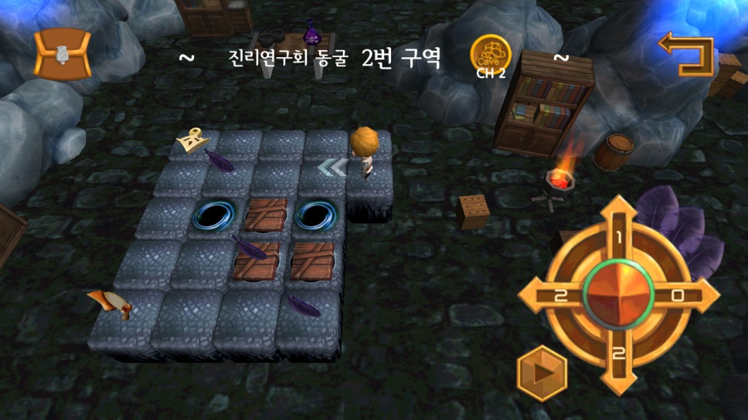
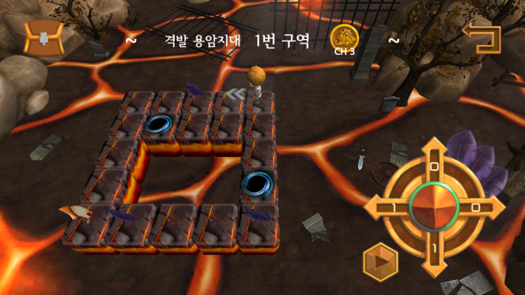

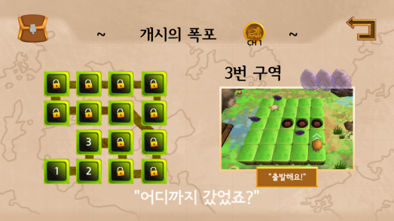

Help the Warrior
기획
장르 퍼즐
목적 최대 깃털 3개를 획득하며 스테이지 클리어
Symbol | Theme | Stage Num
 | 숲 | 15
 | 동굴 | 20

Slide 4
Help the Warrior
상세내용
등장챕터 | 종류 | 명칭 | 설명
공통 | Player | Warrior | 앞으로만 가며 아이팀과 타일에 영향을 받는다.
공통 | Item | Feather | 스테이지 당 3개
공통 | Item | Map | 골인지점
2 | Tile | Arrow_Basic | 밟으면 해당 방향으로 나아가게 된다.
2 | Tile | Arrow_Once | 밟으면 해당 방향으로 나아가게 된다. 밟은 후 사라진다.
공통 | Tile | Trap_Basic | 밟으면 게임 오버가 된다.
공통 | Tile | Trap_Hidden | 밟으면 Trap_Basic이 된다.
2 | Tile | Warp_Basic | 밟으면 다른 워프지점으로 이동한다.
2 | Tile | Warp_Once | 밟으면 다른 워프지점으로 이동한다. 밟은 후 사라진다.
2 | Item | Shield | 획득 후 Trap_Basic을 밟으면 기능이 무시된다.
2 | Item | Poison | 획득 후 Arrow 타일종류를 밟으면 반대방향으로 나아가게 된다.

Slide 5
Help the Warrior
계획표
 | 4월 |  |  | 5월 |  |  |  | 6월
기능 | 3주 | 4주 | 5주 | 1주 | 2주 | 3주 | 4주 | 1주
프레임워크
아이템
타일
플레이어
맵 파싱
테스트

Slide 6
Bird Fly
감사합니다.

